Slide 1


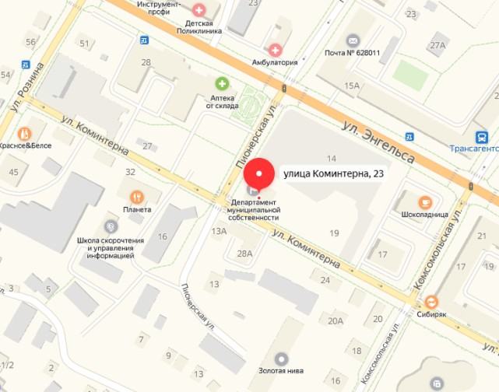
Бюджетное учреждение Ханты-Мансийского автономного округа – Югры
«Центр имущественных отношений»
Контактная информация БУ «Центр имущественных отношений»
Разъяснения, связанные с определением кадастровой стоимости содержат следующую информацию:
кадастровую стоимость;
дату, по состоянию на которую определена кадастровая стоимость;
основание определения кадастровой стоимости;
сведения о ценообразующих факторах;
сведения об определении кадастровой стоимости объекта недвижимости (описание последовательности определения кадастровой стоимости, решений и выводов, использованной информации, повлиявших на результаты определения кадастровой стоимости объекта недвижимости, в том числе о модели определения кадастровой стоимости, группе, подгруппе, к которым отнесен объект недвижимости, с их описанием, об использованных подходах и методах оценки объекта недвижимости).
Место нахождения:
628012, Ханты-Мансийский автономный округ - Югра, г. Ханты-Мансийск, ул. Коминтерна, 23 (приемная: 3 этаж, кабинет 31);
КАК ПОДАТЬ ОБРАЩЕНИЕ О ПРЕДОСТАВЛЕНИИ РАЗЪЯСНЕНИЙ, СВЯЗАННЫХ С ОПРЕДЕЛЕНИЕМ КАДАСТРОВОЙ СТОИМОСТИ?
Телефон:
8 (3467) 37-89-84 доб. 1221 или 1222
отдел определения кадастровой стоимости,
отдел актуализации кадастровой стоимости
8 (3467) 32-38-04, 37-89-86 доб. 107 (приемная);
Электронная почта: fondim86@cio-hmao.ru
Сайт учреждения: https://cio-hmao.ru
Консультацию по вопросам предоставления разъяснений, связанных с определением кадастровой стоимости, можно получить в БУ «Центр имущественных отношений» по телефону: 8 (3467) 37-89-84 доб. 1221 или 1222
СПРАВЕДЛИВАЯ КАДАСТРОВАЯ СТОИМОСТЬ –
СПРАВЕДЛИВЫЙ НАЛОГ

Slide 2
В рамках рассмотрения обращения предоставляются разъяснения только в отношении объектов недвижимости, кадастровую стоимость которых определяло БУ «Центр имущественных отношений»
Способы направления обращения:
- лично в БУ «Центр имущественных отношений» (г. Ханты-Мансийск, ул. Коминтерна, д. 23, каб. 31 с пн. - пт. с 9:00 до 17:00, перерыв с 13:00 до 14:00);
- почтовым отправлением на адрес БУ «Центр имущественных отношений»: 628012, г. Ханты-Мансийск, ул. Коминтерна, д. 23, каб. 31;
- на электронный адрес БУ «Центр имущественных отношений»: fondim86@cio-hmao.ru.
Срок рассмотрения обращения:
БУ «Центр имущественных отношений» рассматривает обращение о предоставлении разъяснений, связанное с определением кадастровой стоимости в течение тридцати дней со дня его поступления.
Круг заявителей:
С обращением о предоставлении разъяснений в бюджетное учреждение вправе обратиться юридические лица и физические лица в случае, если результаты определения кадастровой стоимости затрагивают права или обязанности этих лиц, а также органы государственной власти и органы местного самоуправления.
Обращения о предоставлении разъяснений, не соответствующие требованиям, установленным статьей 20 Федерального закона от 3 июля
2016 года № 237-ФЗ «О государственной кадастровой оценке» и приказу Росреестра
от 6 августа 2020 года №П/280, не подлежат рассмотрению.
Результат рассмотрения обращения:
Направление в адрес заявителя Разъяснений, связанных с определением кадастровой стоимости, по форме, установленной приказом Росреестра от 6 августа 2020 года № П/0280.
Обращение должно содержать:
- фамилию, имя и отчество (последнее — при наличии), адрес места жительства физического лица, полное наименование, местонахождение юридического лица, номер контактного телефона, адрес электронной почты (при наличии) лица, подавшего обращение о предоставлении разъяснений;
- кадастровый номер и (или) адрес объекта недвижимости.
В случае выявления в ходе рассмотрения обращения о предоставлении разъяснений, ошибок, допущенных при определении кадастровой стоимости, указанных в статье 21 Федерального закона от 03.07.2016 № 237-ФЗ «О государственной кадастровой оценке», такие ошибки подлежат исправлению по решению БУ «Центр имущественных отношений» об исправлении ошибок, допущенных при определении кадастровой стоимости.
Порядок, способ подачи, примерная форма обращения размещены на сайте БУ «Центр имущественных отношений»: cio-hmao.ru/ Определение кадастровой стоимости / Услуги/ Рассмотрение обращений о предоставлении разъяснений.

